Slide 1
Décroissance radioactive et datation
Thème 1
Une longue histoire de la matière

Slide 2
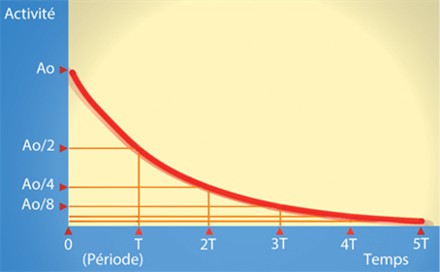
Décroissance radioactive

Slide 3
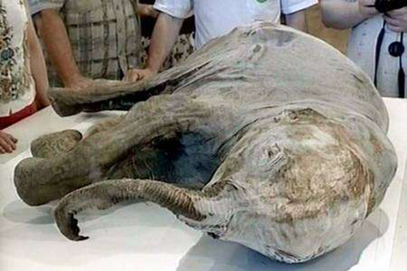
Datation au C14 d’un jeune mammouth

Slide 4
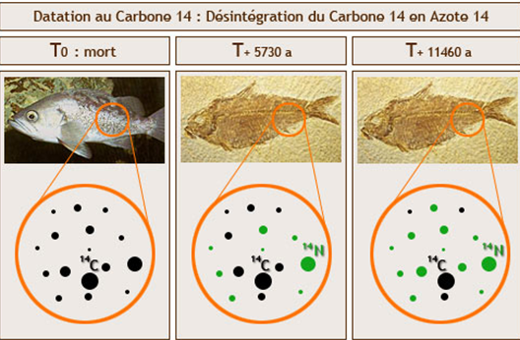
Datation au carbone 14

Slide 5
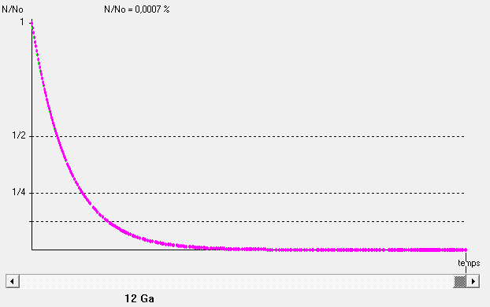
Courbe de décroissance de l’U 235
Notes:
Courbe provenant du logiciel radiochronologie

Slide 6
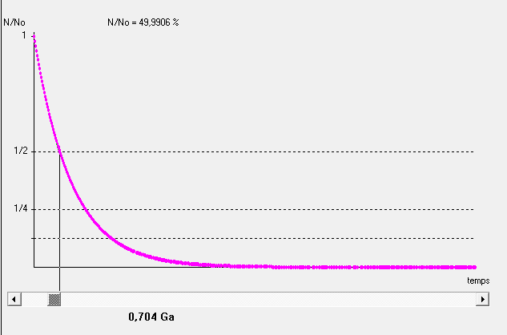
Période de demi-vie de l’U 235

Slide 7
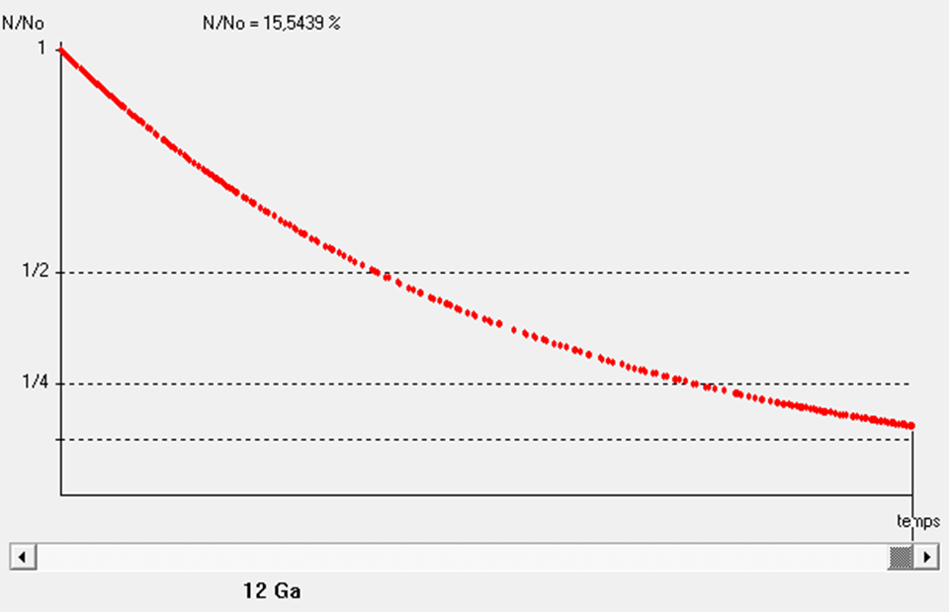
Courbe de décroissance de l’U 238
Notes:
La courbe est moins prononcée car l’axe des abscisses s’arrête à 12 Ga (12 milliards d’années) ce qui est insuffisant pour l’Uranium 238

Slide 8
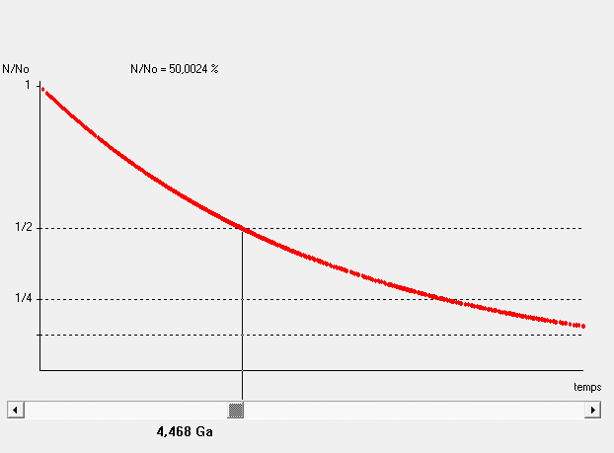
Période de demi-vie de l’U 238

Slide 9
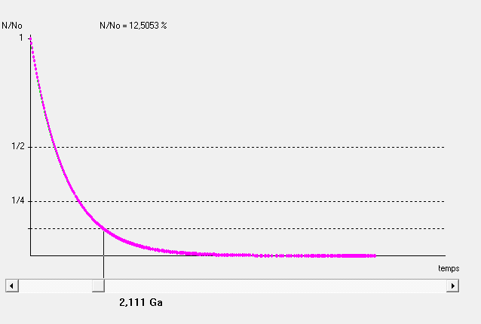
Question 2
1/8

Slide 10
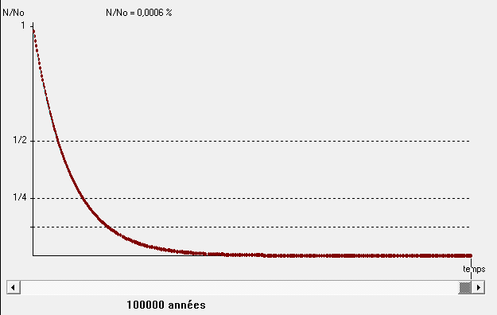
Courbe de décroissance du C14

Slide 11
Courbe de décroissance du C14

Slide 12
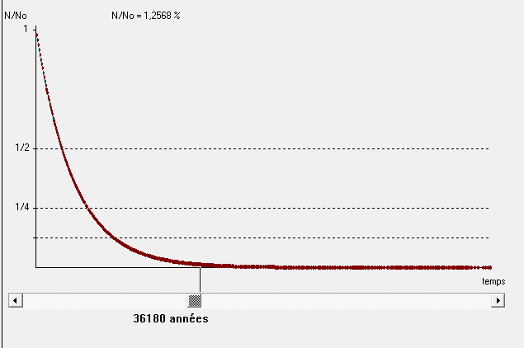
Limite de la datation au C14
Limite de la datation

Slide 13
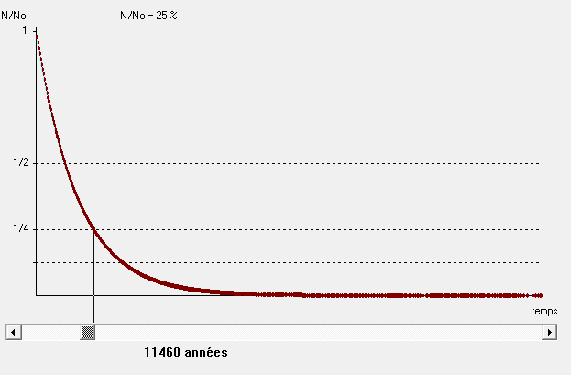
Tems de congélation du mammouth

